Slide 1
Parliamo di Volumio
Tommaso Bernardinetti
Notes:
<numero>

Slide 2
Cos’è Volumio?
Volumio è un programma scritto e realizzato da un appassionato italiano che ha fatto un lavoro davvero buono. E’ una distro che mette a disposizione a tutti gli utenti un pacchetto molto interessante per tutti gli amanti della musica, e non solo…si controlla da applicazione o da interfaccia web passando da PC, smartphone o tablet, legge ogni tipo di file audio, compresi FLAC, e può essere usato per accedere a file musicali in rete oppure a file caricati su chiavette e su hard disk.
<numero>
Notes:
<numero>

Slide 3
Cosa offre?
Volumio è rivolto alle persone che vogliono trasformare il loro raspberry pi in un media center Hi-Fi
<numero>
Notes:
<numero>

Slide 4
Come Funziona?
Apriamo la pagina di Volumio sul nostro smartphone per accedere al pannello di controllo, bella grafica e un’interfaccia piuttosto semplice da usare. Per ogni brano viene indicato il tipo di codifica e la risoluzione, appare anche la copertina del disco quando disponibile. Il software consente di interfacciarci anche con iTunes e ci permette di ascoltare le web radio. Per la riproduzione di musica si può usare anche qualsiasi tipo di piattiaforma streaming (Spotify Premium, Tidal, Qobuz, YouTube Music ecc.)
<numero>
Notes:
<numero>

Slide 5
Conclusioni
Insomma, Raspberry è un computer fenomenale e, se sei un audiofilo o se semplicemente ti piace ascoltare musica Volumio fa al caso tuo: trasforma il mini computer in un potente e versatile centro multimediale, senza tralasciare i dettagli. È altamente personalizzabile, è gestibile da ogni dispositivo dotato di un browser Web e ti permette di dare nuova vita a vecchi impianti audio. È gratuito e per provarlo serve solo una manciata di minuti, quindi… perché non dargli una chance?
<numero>
Notes:
<numero>

Slide 6
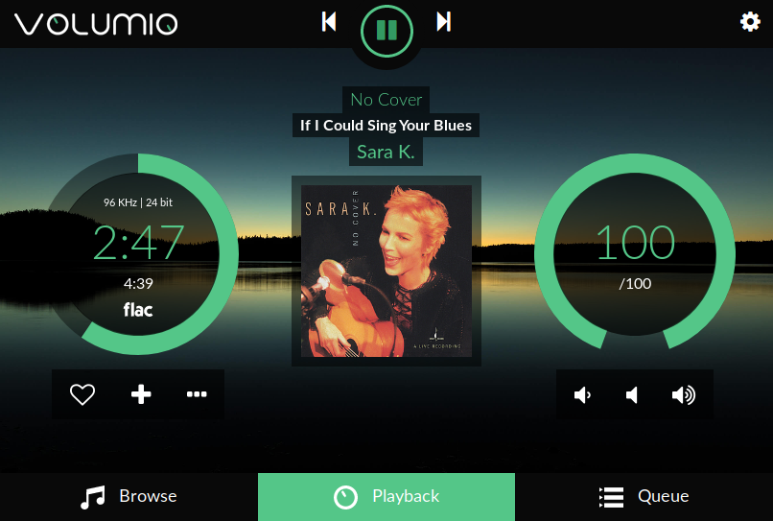
Ora ecco a voi la prova

